Slide 1
ความดันสัมบูรณ์

Slide 2
ความดันสัมบูรณ์
คือความดันที่วัดได้หรืออ่านได้เมื่อเทียบกับความดันศูนย์ การหาความดันศูนย์ของระบบต่าง ๆ สามารถหาได้จากหลักการของไฮดรอสแตติก

Slide 3
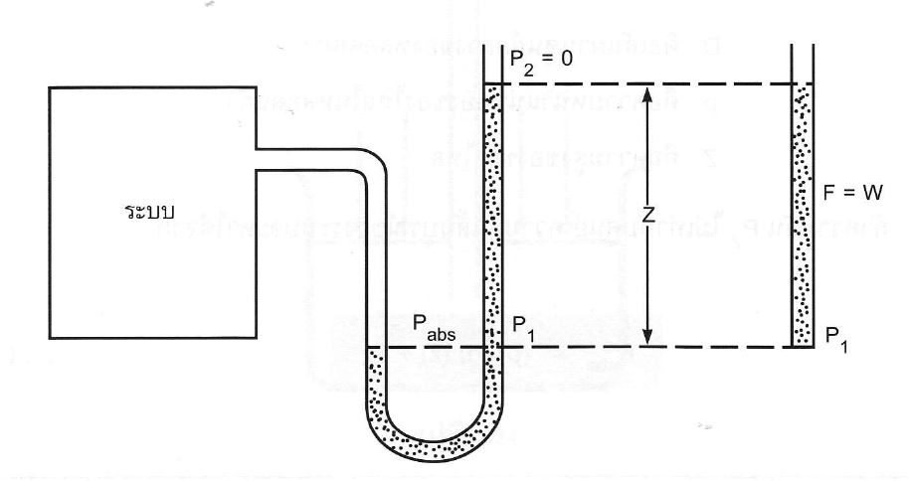

Slide 4
จากหลักการของไฮดรอสแตติก จะได้ว่า
P_{abs} = P₁
P₁ = F/A
F = W (น้ำหนักวัตถุเหนือความดัน P₁ )
P₁ = W/A
W = mg

Slide 5
P₁ = mg/A
ρ = m/v (ปริมาตรของไหลที่อยู่เหนือความดัน P₁ )
m = ρv = (ρ)(z)(πd²/4)
P₁ = (ρ)(z)(πd²/4)(g) / (πd²/4)
P₁ = (ρ)(g)(z)

Slide 6
P_{abs} = (ρ)(g)(z)
เมื่อกำหนดให้ A คือพื้นที่หน้าตัดของหลอดแก้ว
d คือเส้นผ่านศูนย์กลางของหลอดแก้ว
ρ คือความหนาแน่นของของไหลในหลอดแก้ว
z คือความสูงของของไหล

Slide 7
ถ้าความดัน P₂ ไม่เท่ากับศูนย์ ความดันสัมบูรณ์ของระบบจะหาได้จาก
P_{abs} = (ρ)(g)(z) + P₂

Slide 8
ความดันบรรยากาศ (P_{atm})
ความดันบรรยากาศที่จุดใด ๆ คือน้ำหนักของอากาศ ที่มีพื้นที่หน้าตัดหนึ่งตารางหน่วย จากผิวของโลกสูงขึ้นไปจนสุดของบรรยากาศ ในการวัดความดันบรรยากาศเราอาจจะใช้บารอมิเตอร์ (Barometer) เป็นเครื่องมือวัด

Slide 9
ความดันที่เทียบกับความดันที่กระทำโดยลำปรอทสูง 0.76 เมตรหรือ 29.9 นิ้ว ที่อุณหภูมิ 0 องศาเซลเซียส ภายใต้แรงดึงดูดมาตรฐาน 9.81 เมตร/วินาที² เรียกความดันหนึ่งบรรยากาศ ( 1 P_{atm})
และความหนาแน่นของปรอทที่อุณหภูมินี้เท่ากับ 13,595 กิโลกรัม/ลูกบาศก์เมตร

Slide 10
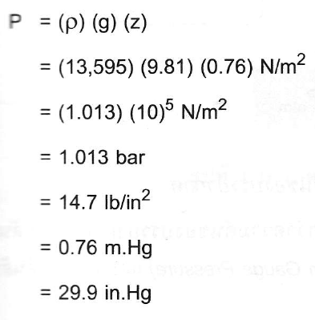
ดังนั้น ความดันหนึ่งบรรยากาศจึงเทียบได้กับ

Slide 11
ความดันเกจและความดันสุญญากาศ
คือค่าความดันที่อ่านได้จากมาตรวัดความดัน ซึ่งค่าที่อ่านได้อาจจะสูงหรือต่ำกว่าความดันบรรยากาศก็ได้ มาตรวัดความดันเกจมีหลายแบบ แต่ขอกล่าวถึง 2 แบบดังนี้

Slide 12
1. U-tube Manometer แบบนี้อาศัยหลักการทำงานโดยเปรียบเทียบกับความดันบรรยากาศ ประกอบด้วยหลอดแก้วรูปตัวยู ที่บรรจุด้วยของเหลวซึ่งอาจจะเป็นปรอทหรือน้ำ ปลายข้างหนึ่งของหลอดเปิดสู่ความดันบรรยากาศ ส่วนปลายอีกข้างหนึ่งต่อเข้ากับระบบที่ต้องการวัดความดัน

Slide 13
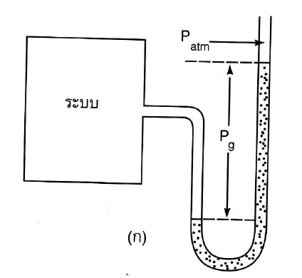
ถ้าความดันของระบบสูงกว่าความดันบรรยากาศ ความดันที่อ่านได้จากมาตรวัดเรียกว่า ความดันเกจ และสามารถหาได้จากสูตร

Slide 14
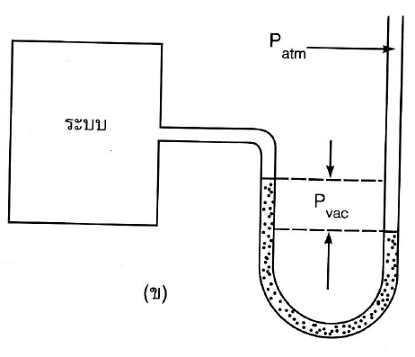
ถ้าความดันของระบบต่ำกว่าความดันบรรยากาศ ความดันที่อ่านได้จากมาตรวัดเรียกว่า ความดันสุญญากาศ และสามารถหาได้จากสูตร

Slide 15
2. วัดความดันโดยใช้มาตรวัดที่เรียกว่า โบดอนเกจ (Bourdon gauge) ทำงานโดยอาศัยหลักให้ของไหลที่ต้องการวัดไหลเข้าไปในท่อที่ยืดหยุ่นได้ ส่วนภายในท่อถูกกดดันด้วยความดันบรรยากาศ เมื่อความดันของของไหลเปลี่ยนแปลง ท่อจะเกิดการเคลื่อนที่ ทำให้เข็มที่ชี้สเกลเคลื่อนที่ด้วย

Slide 16
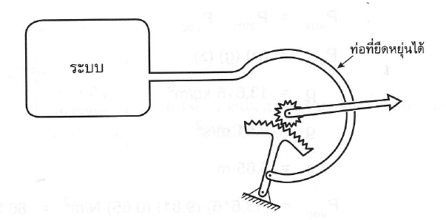

Slide 17
แบบฝึกหัด
1. มาตรวัดความดันที่หม้อดับไอ (Condenser) ของโรงจักรไอน้ำอ่านได้ 0.65 เมตรปรอท (สุญญากาศ) ถ้าความดันบรรยากาศเท่ากับ 1.013 บาร์ จงหาความดันสัมบูรณ์ในหน่วยบาร์

Slide 18
แบบฝึกหัด
2. ความดันของระบบหนึ่งอ่านค่าได้ 1.75 เมกะนิวตัน/ตารางเมตร ถ้าความดันของบรรยากาศขณะนั้นเป็น 757 มิลลิเมตรปรอท จงหาความดันสัมบูรณ์ในหน่วยบาร์

